Slide 1




Khởi động
Em hãy kể tên các chủ điểm đã học ?
1. Việt Nam – Tổ quốc em
2. Cánh chim hoà bình
3. Con người với thiên nhiên

Slide 2
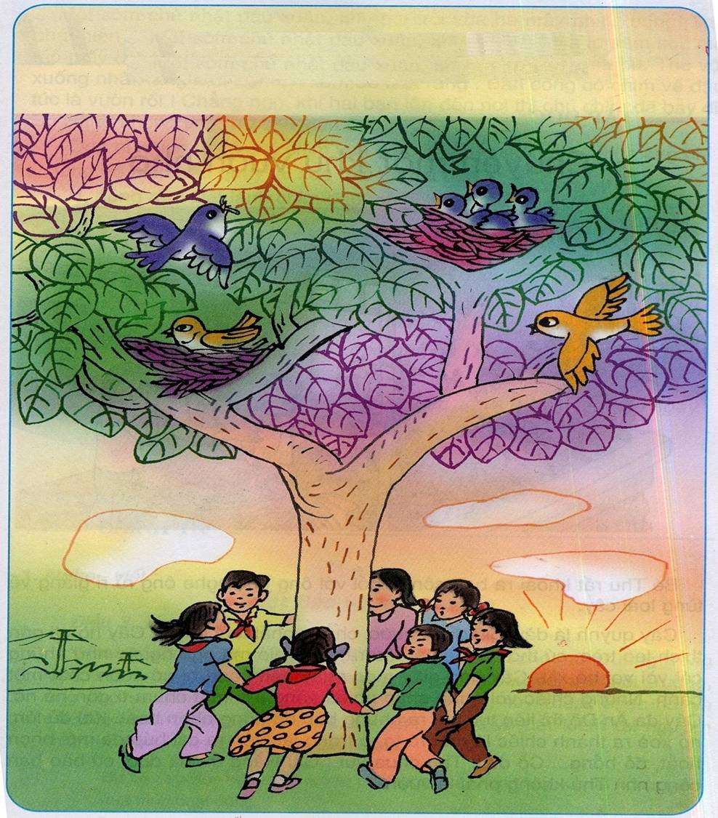



Giữ lấy màu xanh
Thứ hai ngày 7 tháng 11 năm 2011
Tập đọc:

Slide 3
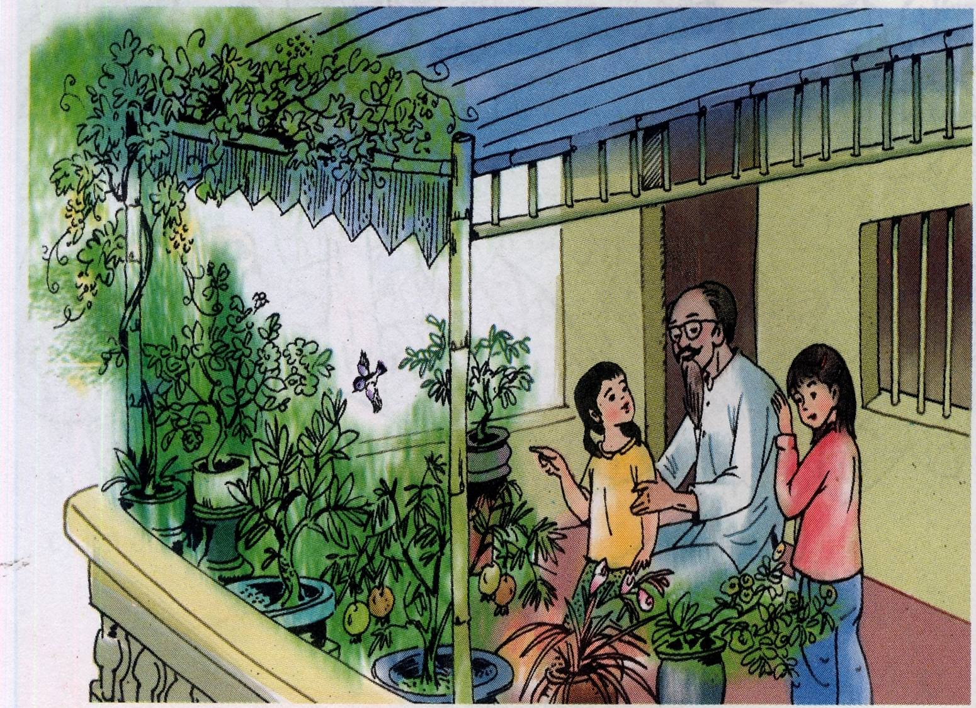


Chuyện một khu vườn nhỏ

Slide 4
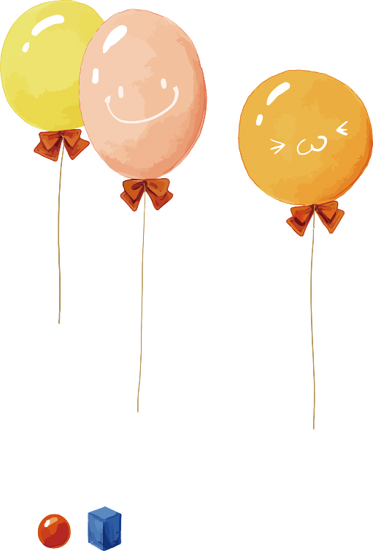
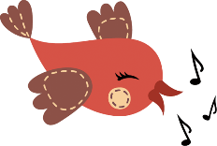



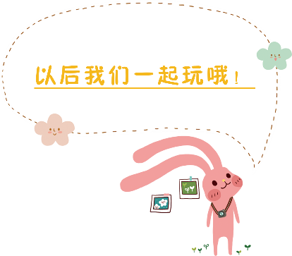
Thứ hai ngày 15 tháng 11 năm 2021
Tập đọc
Chuyện một khu vườn nhỏ

Slide 5
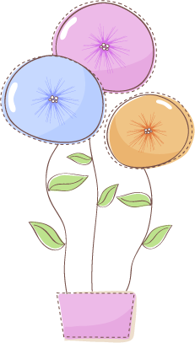

NỘI DUNG CHÍNH
Luyện đọc
Tìm hiểu bài
Luyện đọc diễn cảm

Slide 6

Chuyện một khu vườn nhỏ
Bé Thu rất khoái ra ban công ngồi với ông nội, nghe ông rủ rỉ giảng về từng loài cây.
Cây quỳnh lá dày, giữ được nước, chẳng phải tưới nhiều. Cây hoa ti gôn thích leo trèo, cứ thò những cái râu ra, theo gió mà ngọ nguậy như những cái vòi voi bé xíu. Cây hoa giấy mọc ngay bên cạnh bị nó quấn chặt một cành. Những chiếc vòi quấn chắc nhiều vòng, rồi một chùm ti gôn hé nở. Cây đa Ấn Độ thì liên tục bật ra những búp đỏ hồng nhọn hoắt. Khi đủ lớn, nó xòe ra thành chiếc lá nâu rõ to, ở trong lại hiện ra cái búp đa mới nhọn hoắt, đỏ hồng... Có điều Thu chưa vui: Cái Hằng ở nhà dưới cứ bảo ban công nhà Thu không phải là vườn!

Slide 7
Chuyện một khu vườn nhỏ
Một sớm chủ nhật đầu xuân, khi mặt trời vừa hé mây nhìn xuống, Thu phát hiện ra chú chim lông xanh biếc sà xuống cành lựu. Nó săm soi, mổ mổ mấy con sâu rồi thản nhiên rỉa cánh, hót lên mấy tiếng líu ríu. Thu vội xuống nhà Hằng mời bạn lên xem để biết rằng: Ban công có chim về đậu tức là vườn rồi! Chẳng ngờ, khi hai bạn lên đến nơi thì chú chim đã bay đi. Sợ Hằng không tin, Thu cầu viện ông:
- Ông ơi, đúng là có chú chim vừa đỗ ở đây bắt sâu và hót nữa ông nhỉ!
Ông nó hiền hậu quay lại xoa đầu cả hai đứa:
- Ừ, đúng rồi! Đất lành chim đậu, có gì lạ đâu hả cháu?
Theo VÂN LONG

Slide 8
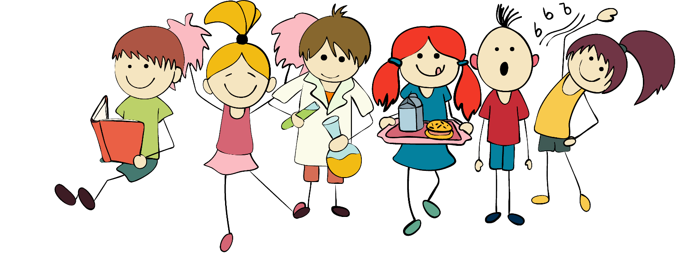
CHIA ĐOẠN
Đoạn 1: Câu mở đầu.
Đoạn 2: Từ “Cây quỳnh lá dày đến không phải là vườn.”
Đoạn 3: Phần còn lại.

Slide 9

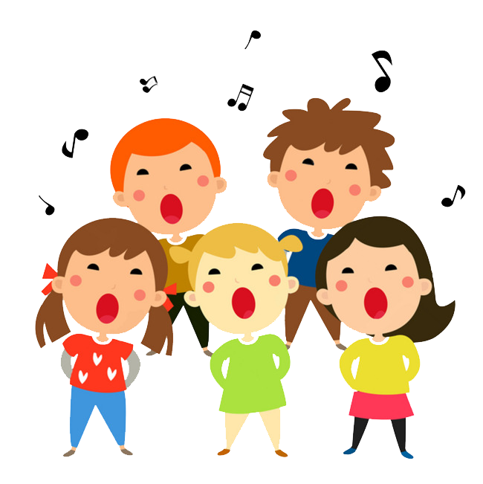
Đọc nối tiếp theo đoạn
Bài được chia thành 3 đoạn:
- Đoạn 1: Câu mở đầu.
- Đoạn 2: Từ “Cây quỳnh lá dày đến không phải là vườn.”
- Đoạn 3: Phần còn lại.

Slide 10


LUYỆN ĐỌC
ngọ nguậy
…, Thu phát hiện ra chú chim lông xanh biếc sà xuống cành lựu.
- Ông ơi, đúng là có chú chim vừa đỗ ở đây bắt sâu và hót nữa ông nhỉ !
ti gôn
líu ríu

Slide 11

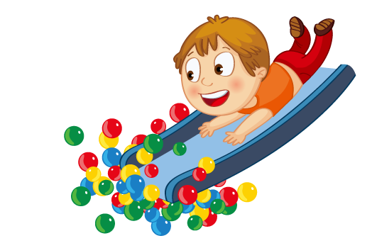
TỪ KHÓ VÀ GIẢI NGHĨA TỪ
săm soi:
ngắm đi ngắm
lại kĩ càng, tỉ mỉ
cầu viện:
xin được
trợ giúp

Slide 12
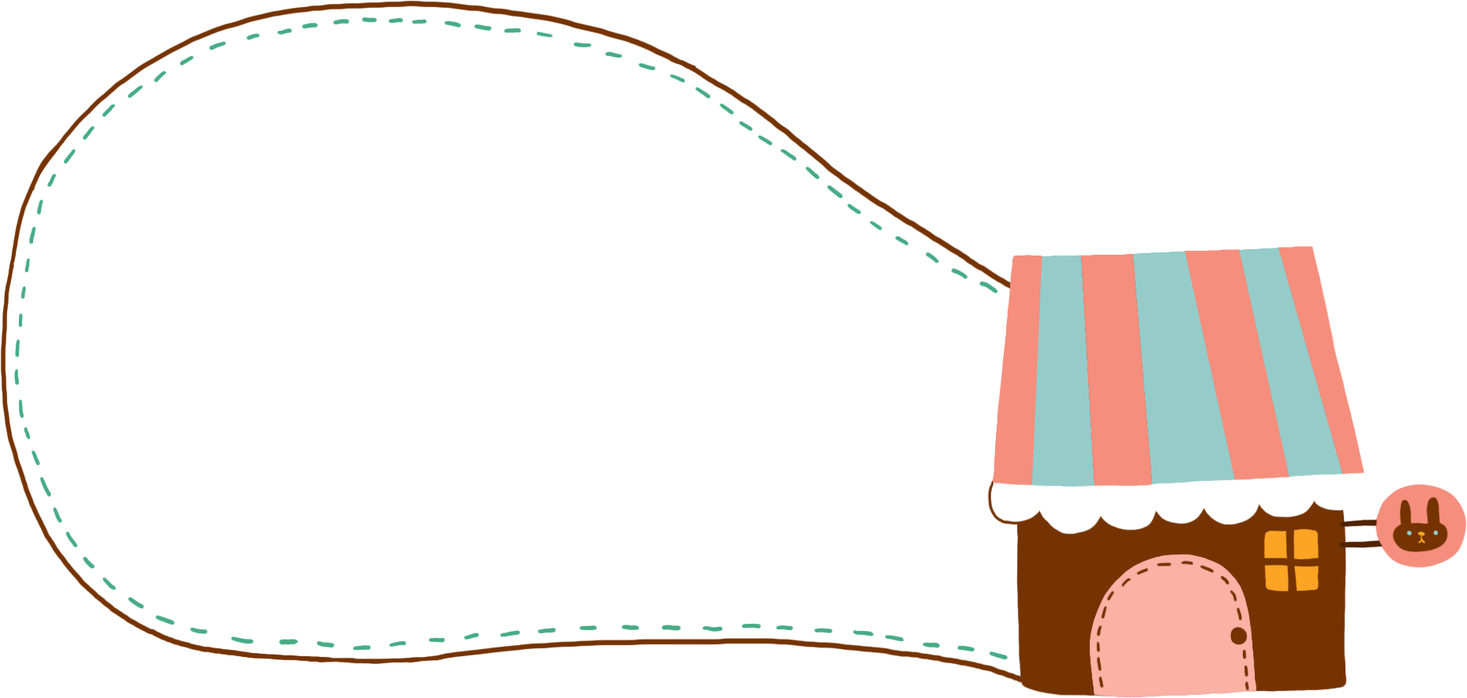
Tìm hiểu bài
Bé Thu thích ra ban công để làm gì ?
Thu thích ra ban công ngồi với ông nội, nghe ông rủ rỉ giảng về từng loại cây.

Slide 13
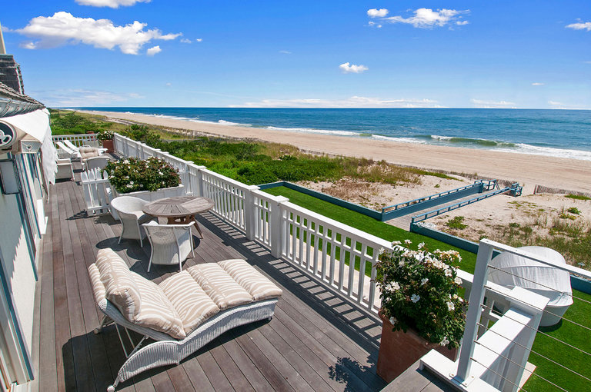
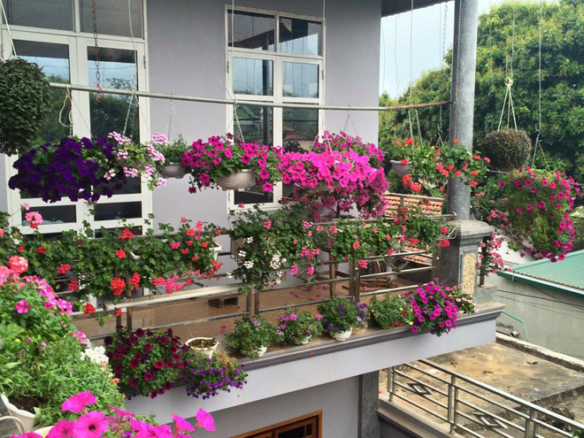
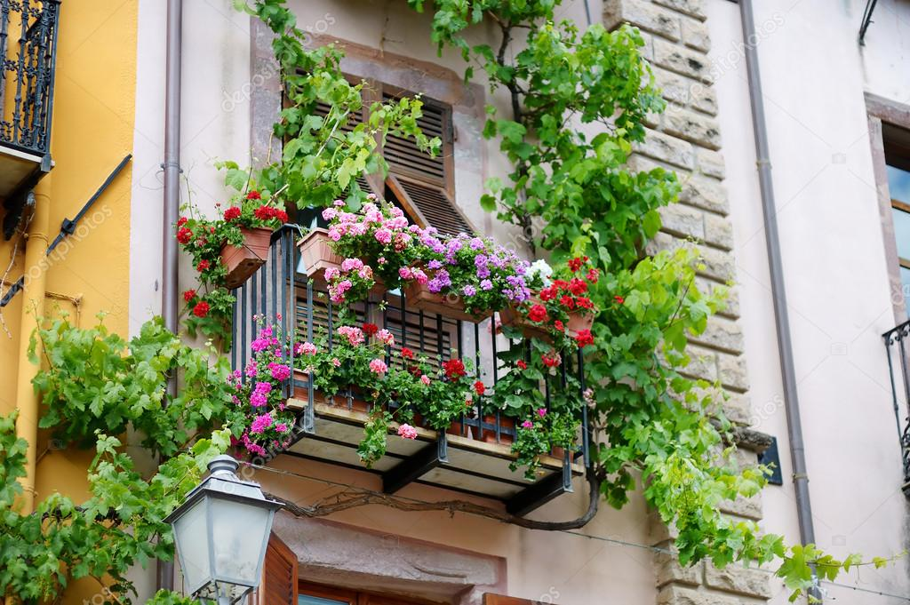
TỪ KHÓ VÀ GIẢI NGHĨA TỪ
Ban công: Phần sân gác nhô ra ngoài nhà, xung quanh có lan can, có cửa thông vào phòng.

Slide 14
Ban công nhà bé Thu

Slide 15
Tìm hiểu bài
- Trên ban công nhà Thu trồng những loại cây gì?
- Mỗi loài cây trên ban công nhà bé Thu có những đặc điểm gì nổi bật ?

Slide 16
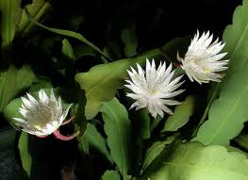
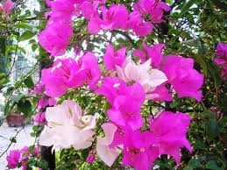
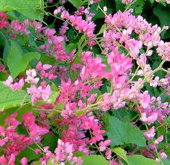
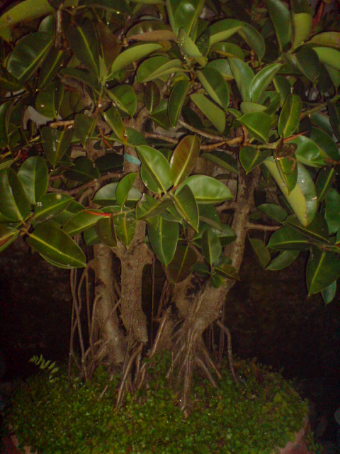
Tìm hiểu bài
Trên ban công nhà Thu trồng các loại cây gì ?
Cây hoa giấy
Cây hoa giấy
Cây hoa giấy
Cây quỳnh
Cây hoa giấy
Cây quỳnh
Cây đa Ấn Độ
Cây hoa ti gôn

Slide 17
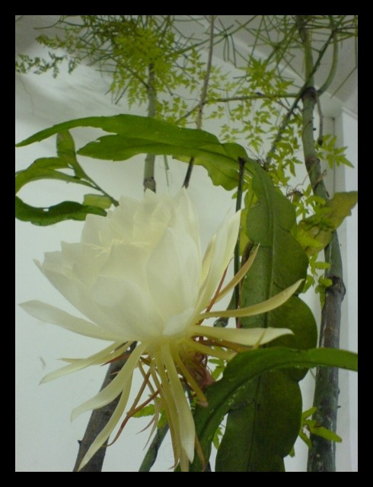
Cây quỳnh
Lá dày, giữ được nước

Slide 18
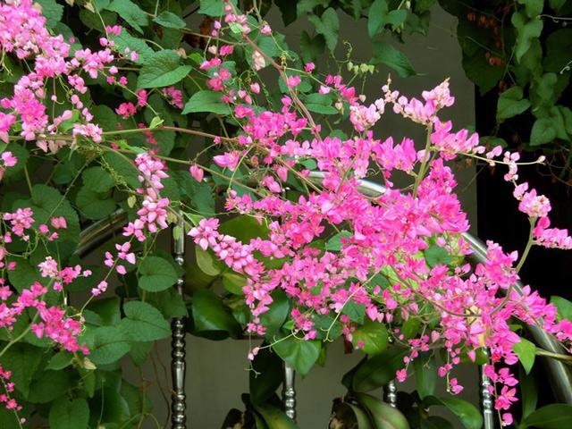
Cây hoa ti gôn
Thích leo trèo, cứ thò những cái râu ra, theo gió ngọ nguậy như những cái vòi voi bé xíu.

Slide 19
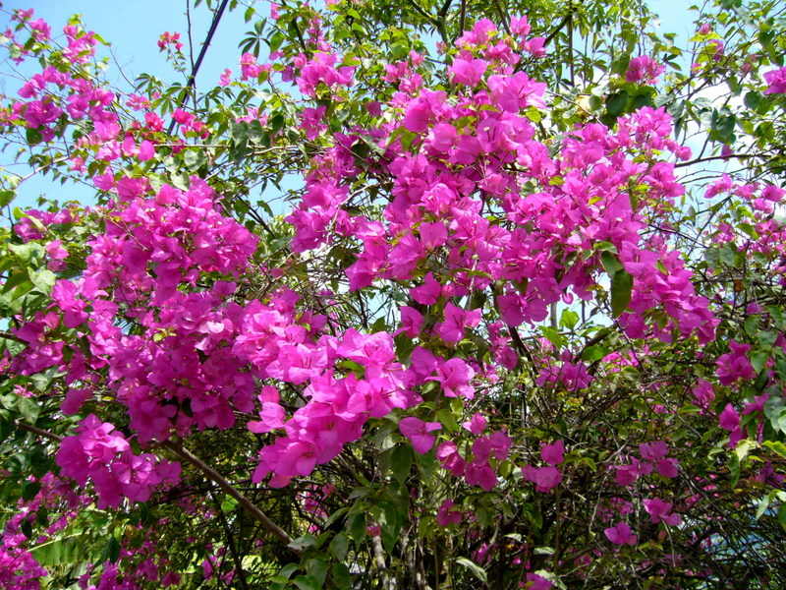
Cây hoa giấy
Bị vòi ti gôn quấn nhiều vòng

Slide 20
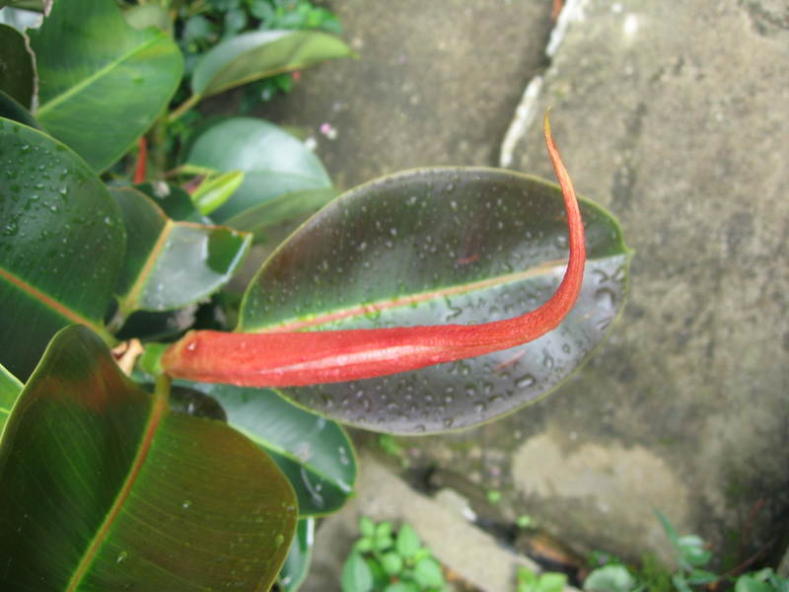
Cây đa Ấn Độ
Bật ra búp đỏ hồng, nhọn hoắt; nó xoè ra chiếc lá nâu rõ to, ở trong lại hiện ra cái búp đa mới nhọn hoắt, đỏ hồng…

Slide 21
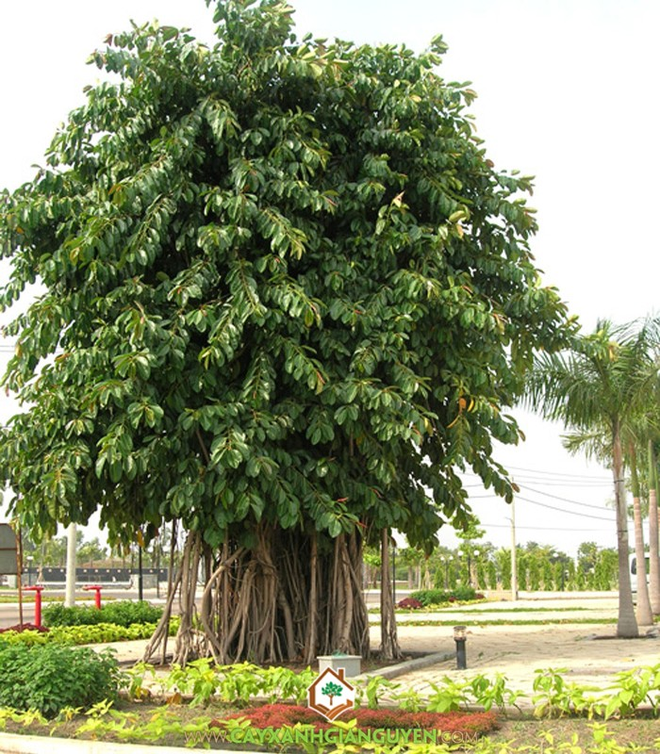
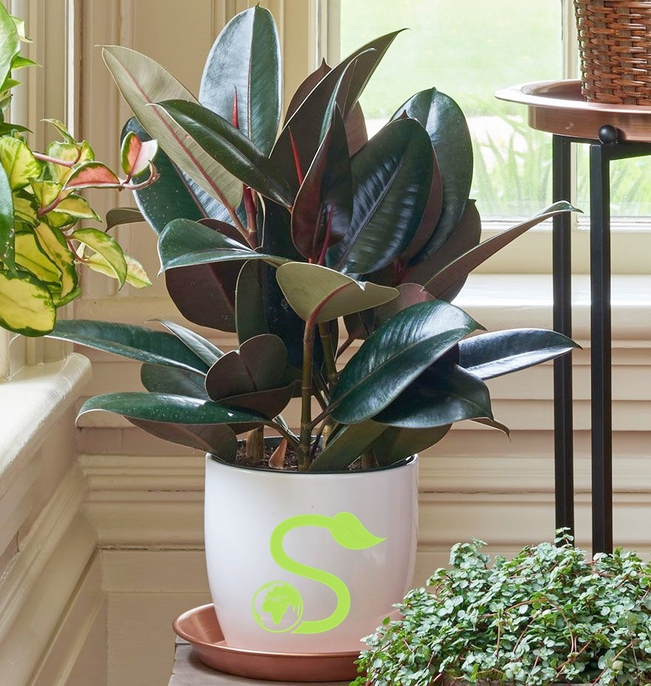

Slide 22
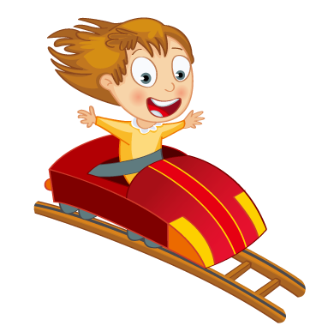
Tìm hiểu bài
Vì sao khi thấy chim về đậu ở ban công, Thu muốn báo ngay cho Hằng biết?
Vì Thu muốn Hằng công nhận ban công nhà mình cũng là vườn.

Slide 23
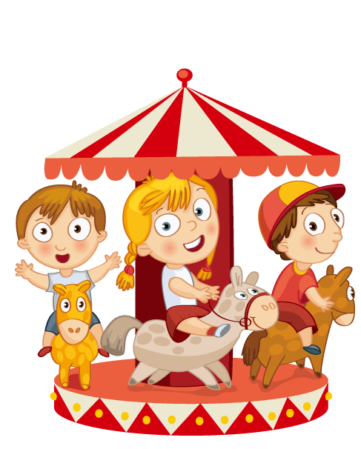
Tìm hiểu bài
Em hiểu “Đất lành chim đậu” là thế nào ?
Nơi tốt đẹp, thanh bình sẽ có chim về đậu, sẽ có người tìm đến để làm ăn, …

Slide 24


Tìm hiểu bài
Hai ông cháu bé Thu là người như thế nào?
Hai ông cháu bé Thu rất yêu thiên nhiên, cây cối, chim chóc. Hai ông cháu chăm sóc cho từng loài cây rất tỉ mỉ.

Slide 25
Nội dung bài tập đọc nói gì?
Nội dung:
Bài văn nói lên tình cảm yêu quý thiên nhiên của hai ông cháu bé Thu đã góp phần làm cho môi trường sống thêm trong lành, tươi đẹp

Slide 26

Luyện đọc diễn cảm
Giọng Thu: nhí nhảnh, hồn nhiên
Giọng ông: hiền từ, chậm rãi.
Nhấn giọng từ ngữ gợi tả

Slide 27
* Luyện đọc diễn cảm
Một sớm chủ nhật đầu xuân, khi mặt trời vừa hé mây nhìn xuống, Thu phát hiện ra chú chim lông xanh biếc sà xuống cành lựu. Nó săm soi, mổ mổ mấy con sâu rồi thản nhiên rỉa cánh, hót lên mấy tiếng líu ríu. Thu vội xuống nhà Hằng mời bạn lên xem để biết rằng: Ban công có chim về đậu tức là vườn rồi ! Chẳng ngờ, khi hai bạn lên đến nơi thì chú chim đã bay đi. Sợ Hằng không tin, Thu cầu viện ông:
- Ông ơi, đúng là có chú chim vừa đỗ ở đây bắt sâu và hót nữa ông nhỉ !
Ông nó hiền hậu quay lại xoa đầu cả hai đứa:
- Ừ, đúng rồi ! Đất lành chim đậu, có gì lạ đâu hả cháu ?

Slide 28
Nội dung:
Bài văn nói lên tình cảm yêu quý thiên nhiên của hai ông cháu bé Thu đã góp phần làm cho môi trường sống thêm trong lành, tươi đẹp

Slide 29
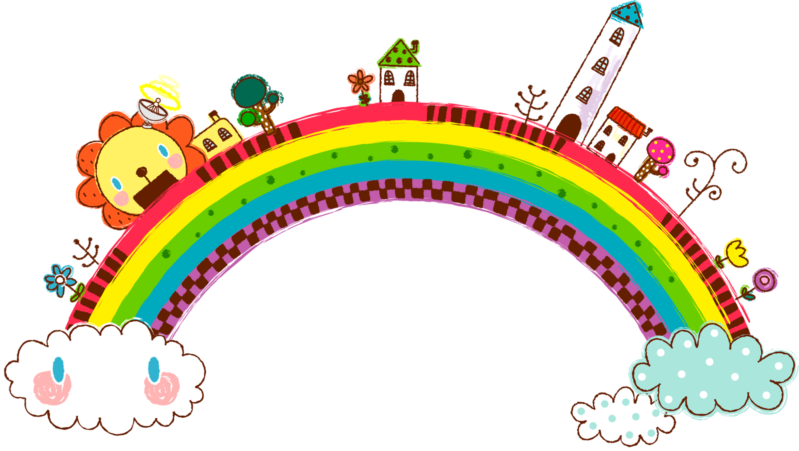
Mở rộng:
Em đã làm gì để góp phần làm cho môi trường sống xung quanh thêm trong lành, tươi đẹp?

Slide 30
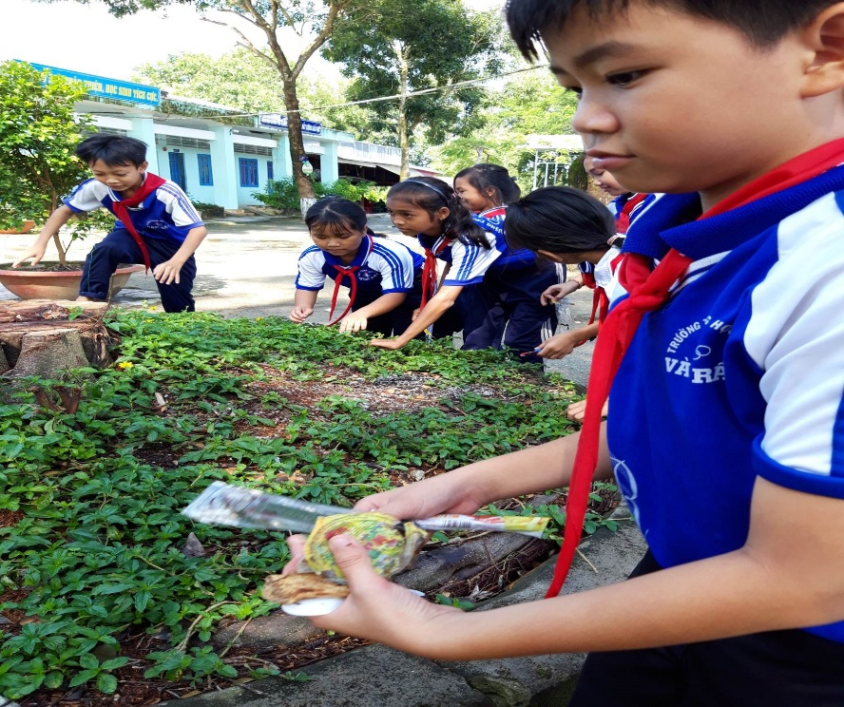
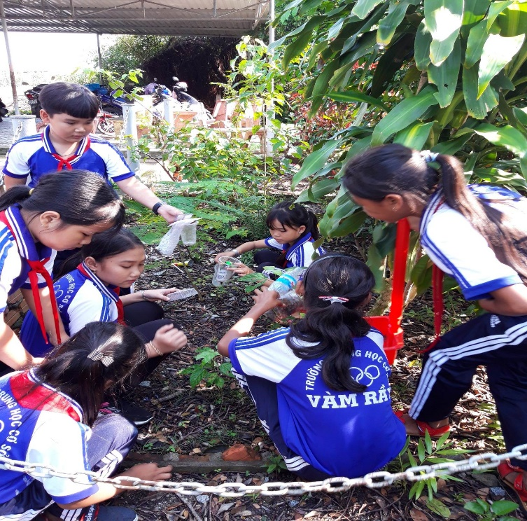
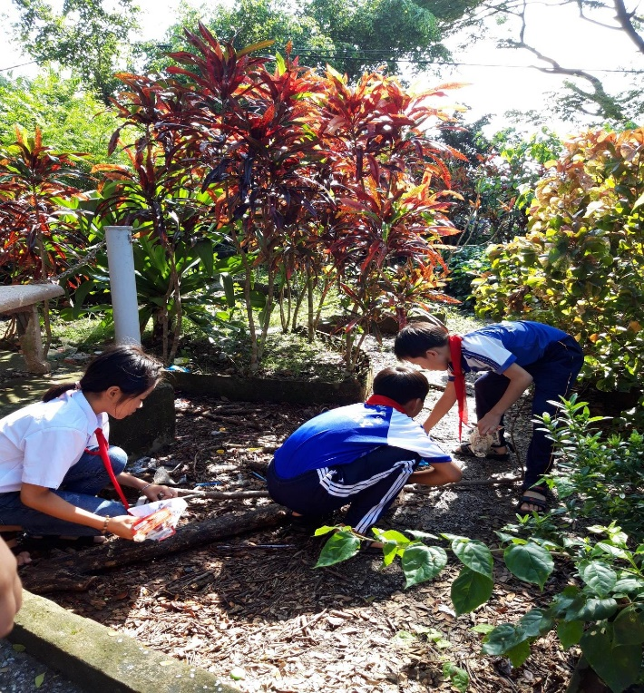
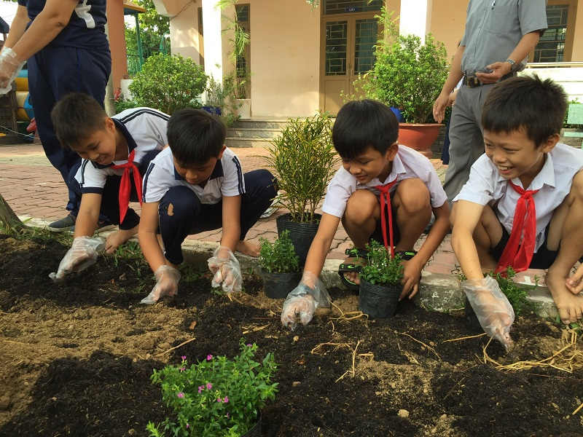
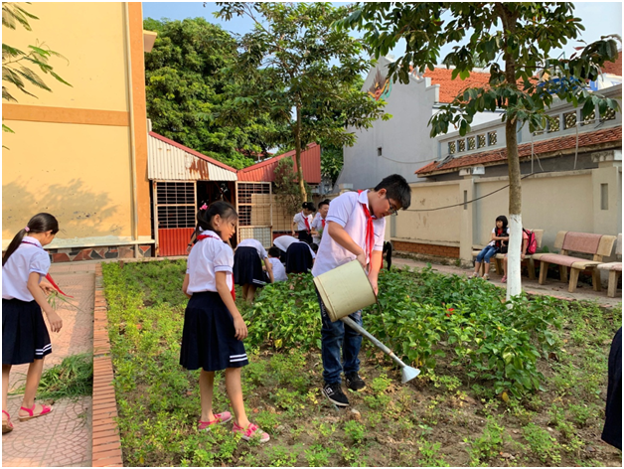
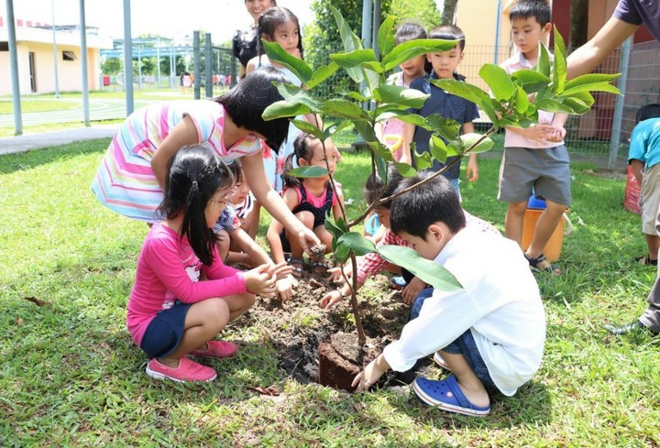

Slide 31
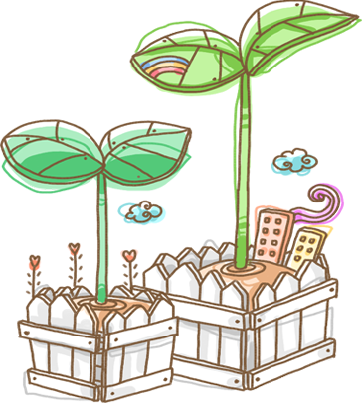
THANK YOU

